Slide 1
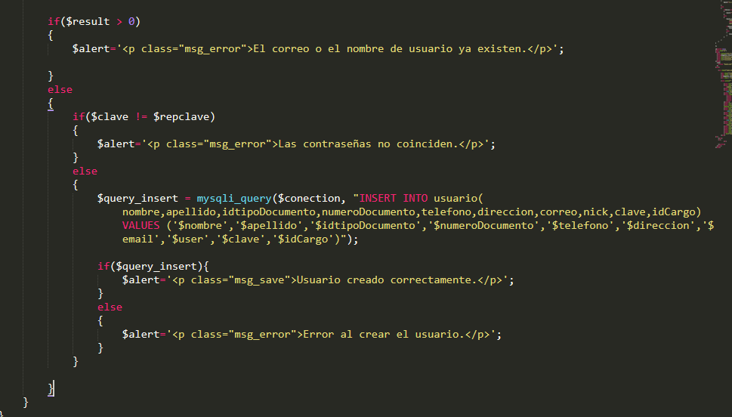
A
B
C
D
E
F
G
FIN

Slide 2
A
Fin
V(Registra Cliente) = 11 – 8 + 2 = 5
11
2
B
1
3
C
5
4
D
10
6
E
8
G
7
9
F

